Slide 1

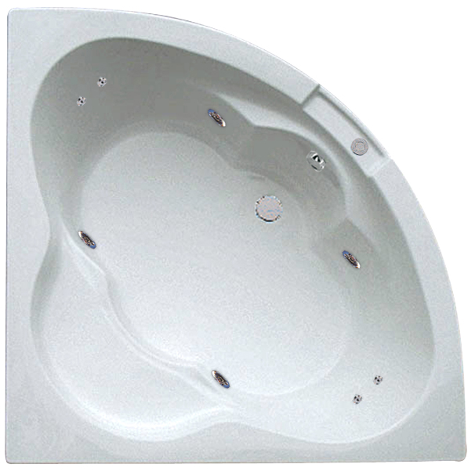
PRODUKTDATENBLATT
Bezeichnung | FUTURE
Art.Nr. | 26100 26200
EAN Nummer | 9002827690014 9002827269203
4 regulierbare Seitendüsen
2 Düsen für Rückenmassage
2 Düsen für Fuß Massage
Pneumatische Steuerung
Made in Austria
Stand: Juni 2023

